Slide 1
МКУК «Детская библиотека
Старощербиновского сельского поселения Щербиновского района
Папы всякие нужны,
папы всякие важны!
информ - досье

Slide 2
День отца — праздник в России сравнительно новый, совсем недавно получивший официальный статус. В России День отца отмечают в третье воскресенье октября — соответствующий указ подписал президент России в 2021 году.

Slide 3
Отец… Как много в этом слове
Для сердца детского слилось..
Ведь уверены все дети:
Папа может все на свете!
Папа сильный, папа смелый,
Он находчивый, умелый,
Защитит, всегда поможет,
Потому что папа может…

Slide 4
Слова «отец» и «Отечество» имеют одинаковые корни. И смысл этих слов схож.
Отец — это главный мужчина в жизни каждого, это опора семьи, это хозяин и защитник. Это тот, кто дорожит именем и честью семьи и своего рода, поскольку является его продолжателем и носителем фамилии.

Slide 5
Роль отца в воспитании детей.
Пример отца – жизненное знамя для сына. В подсознании мальчика формируется мужская модель поведения. Отец своим авторитетом подает пример того, как нужно жить и к чему стремиться.
Не надо другого
образца, когда в
Глазах пример отца.
Грибоедов А.С.
Девочки воспринимают отцовское воспитание совершенно иначе. В их сознании появляется образ мужчины, который они проносят через всю жизнь. Если мужчина прилагал максимум усилий, отдавал всю свою любовь и нежность дочери, то она начнет искать себе спутника жизни похожего на любимого папу.

Slide 6
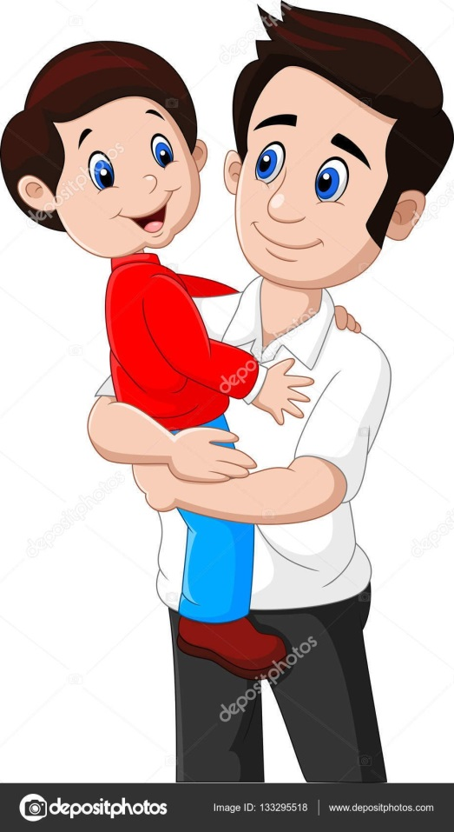
Какими бывают папы?
Мой папа – очень сильный!
А мой – такой стильный!
Мой папа – самый быстрый!
А мой – угадывает мысли!
Мой папа – очень ловкий!
А мой – очень громкий!
Мой папа – очень смелый!
А мой – такой умелый!
Мой папа – самый классный!
А мой – такой прекрасный!
Мой папа – очень умный!
А мой – самый шумный!
Мой папа – терпеливый!
А мой – гостеприимный!

Slide 7
Советы любящего папы.
Уделяйте ребёнку своё свободное время.
Обнимайте ребёнка.
Играйте с ребёнком в подвижные игры.
Читайте ребёнку книги.
Занимайтесь «маминой» работой.
Поддерживайте маму.
Повышайте детскую самооценку.

Slide 8
Роль отца в семье
Воспитатель
Защитник
Учитель
Кормилец
Друг
Помощник
Посредник
Авторитет

Slide 9
Быть отцом – значит быть достойным примером,
взять на себя ответственность за будущее семьи.
Быть отцом – настоящим, любящим, заботливым –
значит быть настоящим мужчиной.

Slide 10
Символ праздника – красные розы.
Быть папой – огромное счастье!
Быть папой – забота и труд!
Хранишь ты семью от ненастья,
Ведь там тебя любят и ждут!
С Днем
отца!

